Slide 1
আজকের পাঠে সবাইকে

Slide 2
মোঃ কওছার আলী
বিষয়ঃ প্রাথমিক গণিত
সহকারী শিক্ষক
শ্রেণিঃ প্রথম
দুর্লভপুর সরঃ প্রাথঃ বিদ্যালয়
পাঠ শিরোনামঃ বিয়োগ (১১-২০)
হরিণাকুণ্ডু,ঝিনাইদহ।
পাঠ্যাংশঃ ৬৭ পৃষ্ঠা

Slide 3
পূর্ব পাঠের আলোচনার মাধ্যমে আজকের পাঠ ঘোষণা।

Slide 4
আমাদের আজকের পাঠের বিষয় ও
বিয়োগ

Slide 5
শিখনফল:
এই পাঠ থেকে শিক্ষার্থীরা-
* বস্তুর সাহায্যে বিয়োগ করে প্রতীকের মাধ্যমে প্রকাশ করতে পারবে।
* বিয়োগকে ছবির মাধ্যমে প্রকাশ করতে পারবে।
* বিয়োগ সংক্রান্ত গাণিতিক সমস্যার সয়াধান করতে পারবে।
* বিয়োগের জন্য গাণিতিক গল্প তৈরি করতে পারবে।

Slide 6
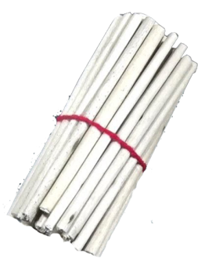
বাস্তব পর্যায়
শিক্ষকের নিজের সুবিধামত উপকরণ দিয়ে বাস্তব ধারণা প্রদান।

Slide 7
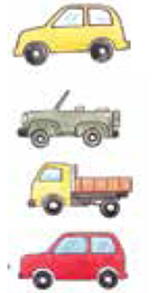
৬৭ পৃষ্ঠার উপরের সমস্যাটি ভালো করে পড় এবং ফাঁকা ঘরে কোন সংখ্যা হবে লিখ।
দোকানে কয়টি খেলনা গাড়ি ছিল?
কয়টি বিক্রি করা হয়েছে?
বিক্রির পর কয়টি রইল?
১৩
─
=
৯
৪
১৩টি থেকে ১টি ১টি করে ৯টি বাদ দিই।
চল আবার দেখি।

Slide 8
দলীয় কাজ
তোমাদের পরিচিত পরিবেশ থেকে একটি করে বিয়োগের গল্প তৈরি কর এবং গাণিতিক বাক্য দিয়ে তার সমাধান কর।
দলীয় কাজ উপস্থাপন

Slide 9
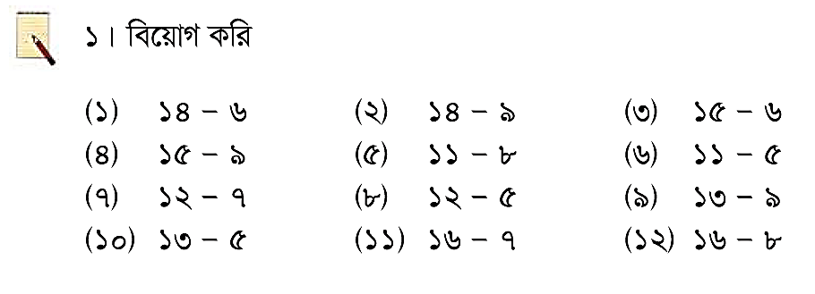
একক কাজ
= ৮
= ৫
= ৯
= ৬
= ৩
= ৬
= ৫
= ৭
= ৪
= ৮
= ৯
= ৮
চল আবার দেখি।

Slide 10
প্রিয় ছাত্র/ছাত্রী-
তাহলে আজ আমরা কী শিখলাম?
আজ আমরা বিয়োগ সংক্রান্ত গাণিতিক গল্প তৈরি ও সমাধান করতে শিখলাম।

Slide 11
বাড়ীর কাজ
৬৭ পৃষ্ঠার ১ নং এর বিয়োগগুলো আবার করে নিয়ে আসবে।

Slide 12
পরবর্তী ক্লাসে আবার দেখা হবে।
সবাই ভালো থেকো

